Slide 1
Andrićev
Omerpaša Latas
Uvodna riječ
Branko Tošović
Emer. Institut für Slawistik
der Karl-Franzens Universität Graz
http://www-gewi.kfunigraz.ac.at/gralis
branko.tosovic@uni-graz.at
10. Međunarodni simpozijum
„Andrićev Omerpaša Latas
(Bukurešt, 12–14. obtobar 2017)
http://www-gewi.uni-graz.at/gralis/projektarium/Andric/Symposium10.html

Slide 2

Jubilarni simpozijum – 10
2007– 2017

Slide 3

Jubilarna publikacija – 10

Slide 4
Organizator
Institut za slavistiku Univerziteta „Karl Franc“ u Gracu
Departman za rusku i slovensku filologiju Fakulteta stranih jezika i književnosti Univerziteta u Bukureštu
Udruženje Srba u Rumuniji

Slide 5
Prof. dr Oktavija Nedelku, direktorica Departmanа za rusku i slovensku filologiju (Univerzitet u Bukureštu, Fakultet stranih jezika i književnosti)
Dr Arno Voniš, koordinacija (Institut za slavistiku Univerziteta „Karl Franc“ u Gracu)
Dr Lidija Čolević, lektor za srpski jezik i književnost (Univerzitet u Bukureštu, Fakultet stranih jezika i književnosti, Departman za rusku i slovensku filologiju)

Slide 6
Teme
80
Program: 60 referata
45 direktnih izlaganja
15 indirektnih izlaganja (preko Skype)

Slide 7
Zemlje
11
Austrija, Bosna i Hercegovina, Bugarska, Crna Gora, Hrvatska, Makedonija, Poljska, Rumunija, Rusija, Srbija, Ukrajina

Slide 8
Gradovi
34
Banjaluka, Beograd, Brčko, Bukurešt, Grac, Istočno Sarajevo, Kijev, Kragujevac, Kreševo, Moskva, Mostar, Nikšić, Niš, Novi Sad, Obrenovac, Osijek, Podgorica, Poznanj, Prokuplje, Rumenka, Ruse, Skoplje, Sombor, Sremska Kamenica, Sremski Karlovci, Subotica, Šabac, Šid, Tuzla, Vinkovci, Vrbas, Zadar, Zemun, Zagreb

Slide 9
Teme
Omerpaša Latas
1. Roman
2. Struktura
3. Postupak
4. Paralela
5. (Re)kostrukcija
6. Vrijeme
7. Topos

Slide 10
8. Fenomenologija
9. Simbolizam
10. Lik
11. Stil
12. Jezik
13. Prevođenje
14. Medijalizacija

Slide 11
11. simpozijum
Andrićeva sunčana strana
Herceg-Novi (Crna Gora)
11–14. oktobar (četvrtak, petak, subota) 2018.

Slide 12
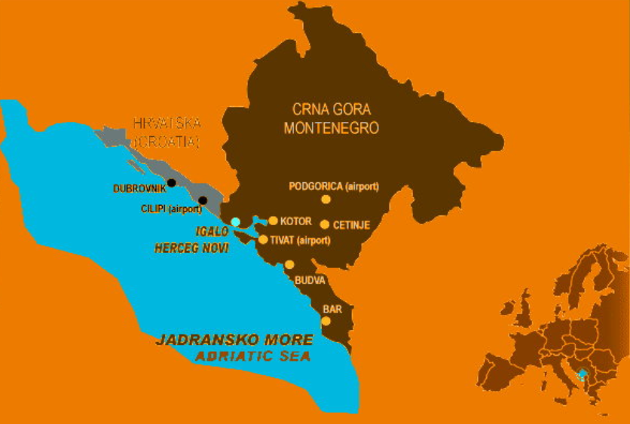

Slide 13
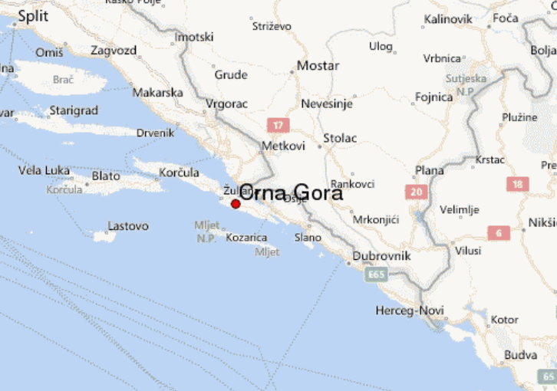

Slide 14
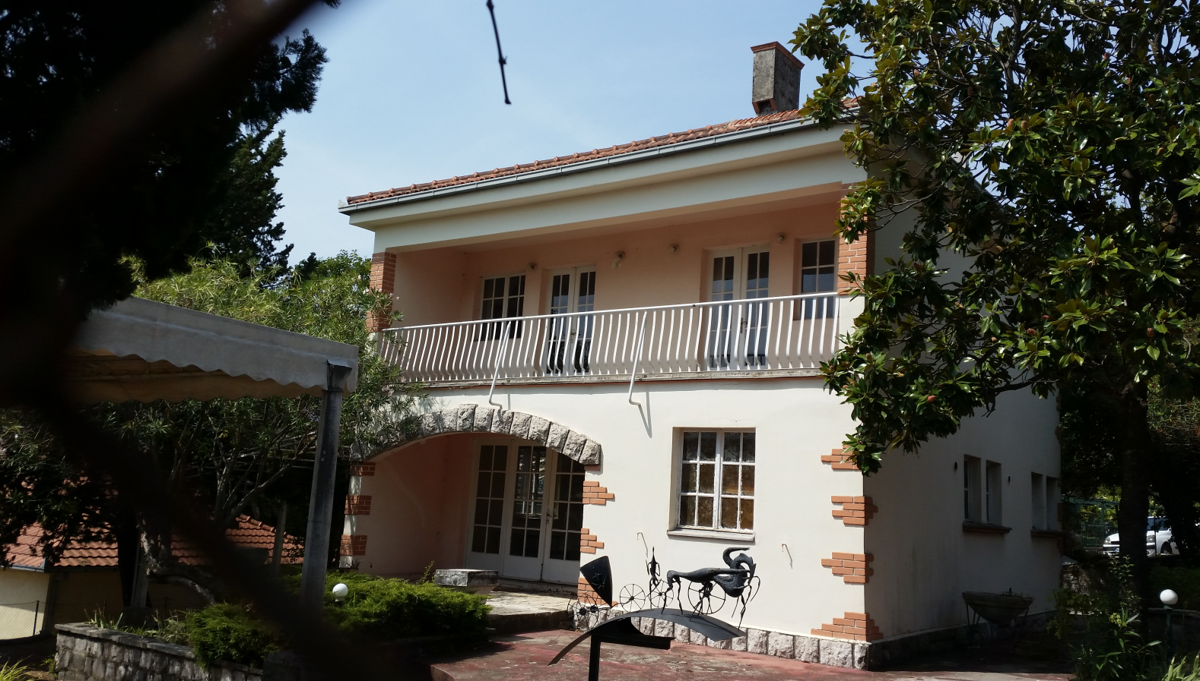
Andrićeva kuća

Slide 15
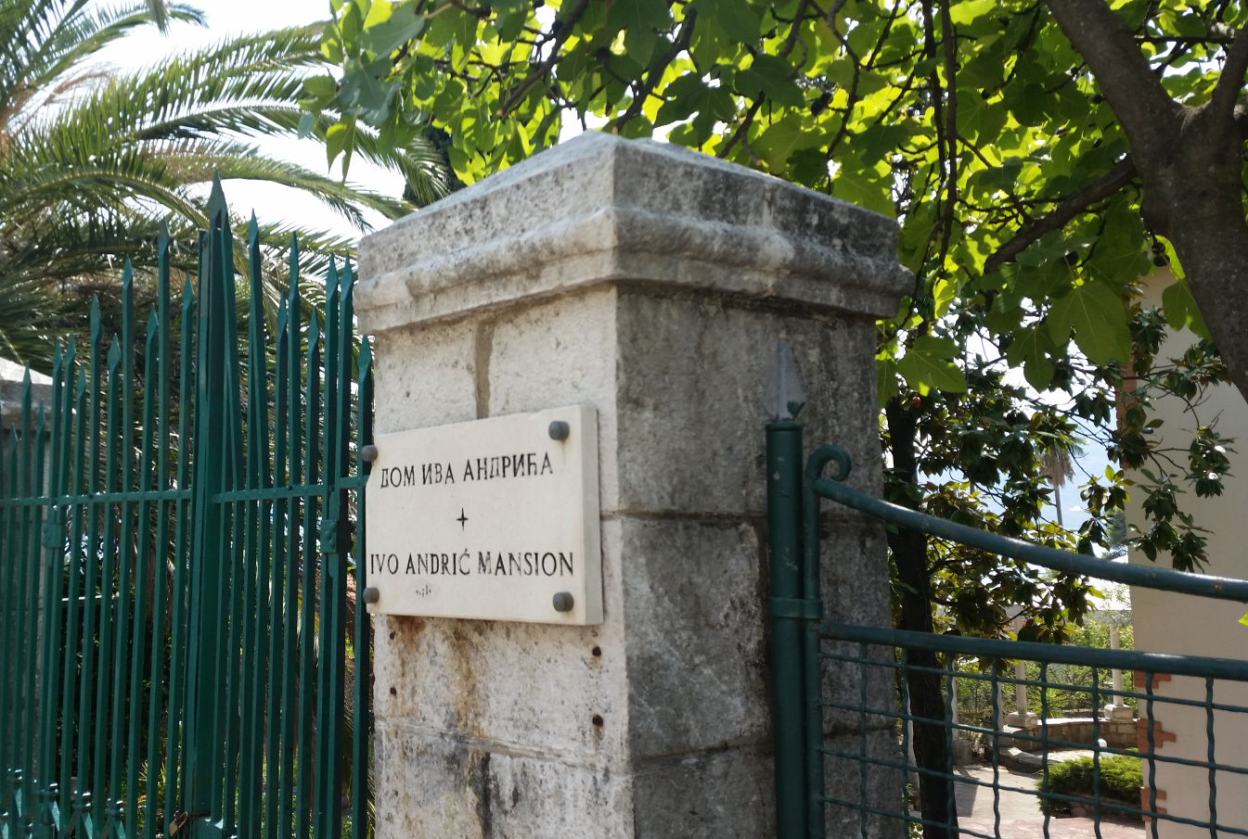
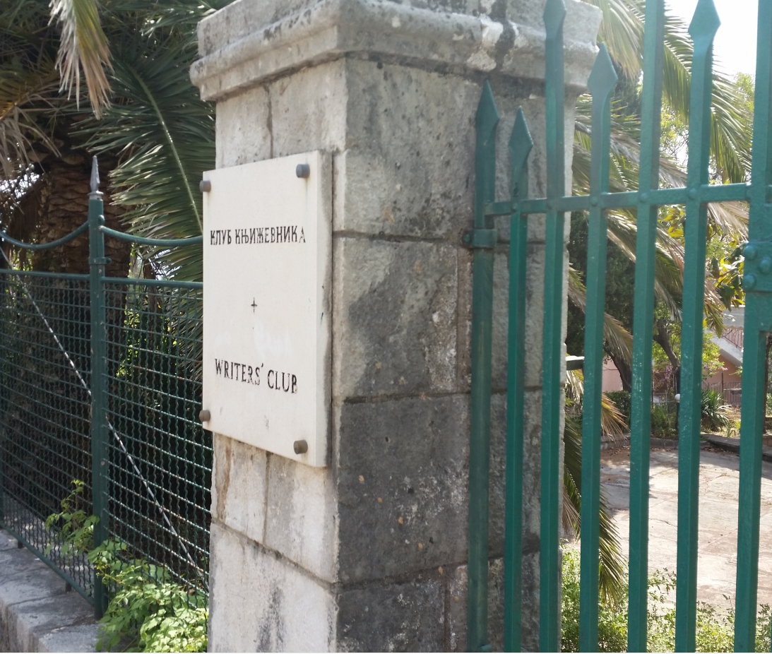
1963–1968

Slide 16
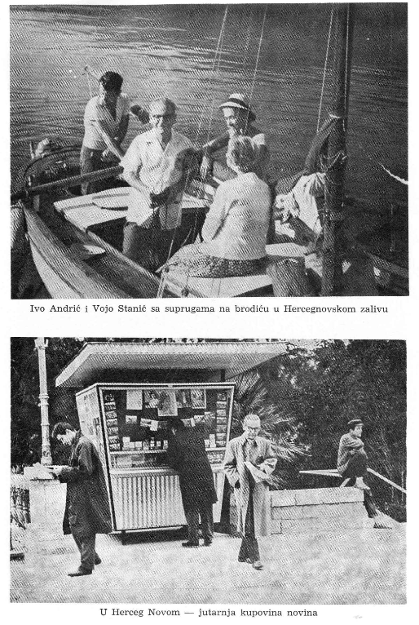

Slide 17
Kad smo razmišljali o tome gde bismo na moru sagradili štogod kućice za odmor, Milica i ja smo se lako odlučili za Bokokotorski zaliv. Najviše nas je privuklo sunce. Kad god bih se našao dole, setio bih se one bosanske poslovice: „U suncu je sedam berićeta, a u kiši samo jedan!“ →

Slide 18
Kao što znate, ni Njegoš nije mogao da ostane ravnodušan prema takvoj lepoti, pa je pevao:
Novi grade sjediš na kraj mora
I valove brojiš niz pučinu.
(Radovan Popović. Kazivanja o Andriću 1976: 99)

Slide 19
Lepšeg prirodnog amfiteatra na našem jugu i nema od hercegnovskog. Znate, i Herceg Novi – bar što se tiče njegove prošlosti – ima nečeg bosanskog: osnovao ga je bosanski kralj Tvrtko. →

Slide 20
Ovaj primorski grad privlačio je umetnike od davnih vremena: tu je nekad, doduše u progonstvu, boravio portugalski pesnik Didako Piro, tuda je proputovao i Evlija Čelebija, pa je tu jedno vreme prebivao i Pjer Loti, a navraćali su i Vuk, Njegoš, Matavulj, Šantić, Nušić i toliki drugi... →

Slide 21
I danas Mihailo Lalić, ili provedu više meseci, kao Dušan Kostić, Stevan Raičković, slikar Stanić... →

Slide 22
Meni je bilo lepo u Herceg-Novom. Za vedrih dana, sa balkona svoje kuće često sam gledao Njegoševu kapelu na Lovćenu i razmišljao o crnogorskom vladici. […] O Boku Kotorsku otimali su se Mlečani, Turci, Španci, Rusi, Austrijanci... Kako i ne bi o takvu lepotu! (Jandrić 1982: 141–142).

Slide 23
Andrićeva sunčana strana
Teme
1) Andrićev nezavršeni roman Na sunčanoj strani
2) Sunce, svjetlost i Jadran u Andrićevom stvaralaštvu
3) Ivo Andrić i Herceg-Novi, Crna Gora i Njegoš

Slide 24

Nezavršeni roman
Na sunčanoj strani
Prvi put štampano 1994. u izdanju Matice srpske, Novi Sad.
Andrić, Ivo. Sabrana dela u 20 tomova, tom 8: Na sunčanoj strani. Beograd – Podgorica: Nova knjiga – Štampar Makarije, 2011. 173 s.

Slide 25
Duža nego šira, tamnička soba sa deset postelja imala je dva velika prozora okrenuta pravo ka istoku. Ti prozori su, upravo zato što su otvarali slobodan vidik na predgrađe, imali ne samo obične rešetke, deblje od muškog palca, nego su bili zastrti i naročitom čeličnom, gusto pletenom mrežom. Ta mreža nije mogla da spreči da svako jako jutarnje sunce baci dva duga i široka ćilima malo prigušene svetlosti preko poda, postelje i protivnog zida. Ta blagodat i taj raskoš trajali su sve do pred podne. Tada su sunčevi ćilimi počinjali naglo da se skupljaju i skraćuju, kao da ih neko izvlači. A kad bi sunce stizalo na zenit, i poslednji krajičak svetlosne prostirke izmileo bi ispod rešetaka i nestao negde u sunčanoj svetlosti, razlivenoj po slobodnom delu nepoznatog grada kao što dva potoka nestaju u moru. [Početak]

Slide 26
Fascikla
Na sunčanoj strani (Galus); dve glave završene, ostalo u zabeleškama (Đukić Perišić 2011: 157).
Fragmenti zamišljene cjeline

Slide 27
1. Iskušenje u ćeliji broj 38 (1924)
2. Zanos i stradanje Tome Galusa (1934)
3. Prokleta istorija (1934)
4. Na sunčanoj strani (1952)
5. Sunce (1960)
6. U ćeliji broj 115 (1960)
7. Postružnikovo carstvo (1960)

Slide 28
Konačni sadržaj
1. Zanos i stradanje Tome Galusa
2. Na sunčanoj strani
3. Postružnikovo carstvo (Sunce)
4. U ćeliji broj 115
5. Iskušenje u ćeliji broj 38
6. Jelena, žena koje nema (Galusov zapis)
7. Prokleta istorija

Slide 29
Nekoliko informacija
Molimo da se strogo pridržavate 15 minuta predviđenih za izlaganje.
Radove za zborniku Andrićev Omerpaša Latas treba unijeti u Gralis prijave do 30. oktobra 2018.
Prilikom pripreme referata treba se strogo pridržavati Uputa iz Gralisa.
Potvrde o učešću na Skupu mogu se dobiti od kolege Arna Wonishca
Oni koji žele da odu u Konstancu 15. 10. 2017. molimo da to potvrde na papiru koji ćete dobiti.

